Slide 1
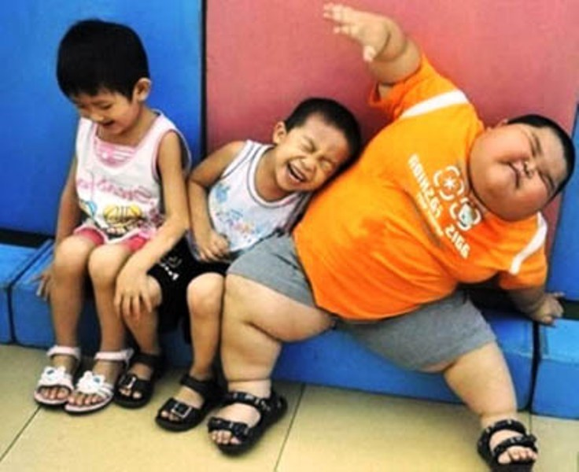
ỦY BAN NHÂN DÂN QUẬN 7 TRƯỜNG MẦM NON TÂN PHONG 2 Truyền thông GDSK phòng chống bệnh DƯ CÂN – BÉO PHÌ

Slide 2
Béo phì là gì?
Béo phì được định nghĩa là tình trạng tích tụ mỡ bất thường và quá mức tại các mô mỡ và các tổ chức khác dẫn đến các biến chứng có hại cho sức khỏe.

Slide 3
Nguyên nhân của béo phì
Béo phì nguyên phát
Do mất cân bằng năng lượng: tăng lượng thu vào nhiều hơn nhu cầu của cơ thể hoặc/và giảm lượng tiêu hao trong thời gian dài làm tăng tích tụ mỡ trong cơ thể đặc biệt là ở bụng, mông, đùi và vai. Dạng béo phì đơn thuần thường gặp ở những trẻ béo phì háu ăn, ít hoạt động và giảm chuyển hoá thân nhiệt. Trẻ béo phì thường cao hơn ở lứa tuổi trước dậy thì, nhưng lâu dài trẻ ngưng tăng trưởng sớm và có chiều cao trung bình thấp ở tuổi trưởng thành.
Béo phì thứ phát
Béo phì thứ phát thường gặp trong các bệnh lý nội tiết, bệnh lý di truyền, do dùng thuốc,...
Béo phì do suy giáp trạng: béo toàn thân, lùn, da khô và thiểu năng trí tuệ.
Béo do cường năng tuyến thượng thận (U nam hoá vỏ tượng thận): béo bụng, da đỏ có vết rạn, nhiều trứng cá, huyết áp cao.
Béo phì do thiểu năng sinh dục: thường gặp trong 1 số hội chứng: Béo bụng, lùn, thiểu năng trí tuệ và hay gặp tinh hoàn ẩn. Béo đều toàn thân, đái nhạt, thừa ngón và có tật về mắt
Béo phì do các bệnh về não: thường gặp do các tổn thương vùng dưới đồi, sau di chứng viêm não.
Béo thường có kèm theo thiểu năng trí tuệ hoặc có triệu chứng thần kinh khu trú.
Béo phì do dùng thuốc: uống Corticoid kéo dài trong điều trị bệnh hen, bệnh khớp,
hội chứng thận hư hoặc vô tình uống thuốc đông y có trộn lẫn corticoid để điều trị chàm,
dị ứng và hen. Đặc điểm béo của hội chứng Cushing, béo bụng là chủ yếu và
không tìm thấy nguyên nhân trừ khai thác bệnh sử có sử dụng thuốc corticoid.

Slide 4
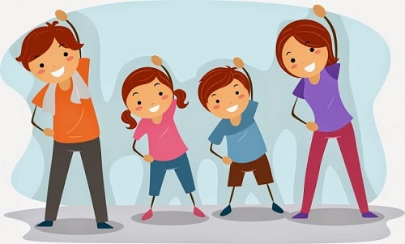
Phòng ngừa béo phì trẻ em
Thừa cân, béo phì ở trẻ ngoài ảnh hưởng đến học tập, tâm lý tự ti còn khiến trẻ phải đối diện với nhiều nguy cơ bệnh tật.
Với trẻ nhũ nhi: Mẹ cần cho con bú sữa mẹ, sữa mẹ ngoài chứa kháng thể giúp trẻ phòng tránh bệnh vặt còn giúp trẻ không bị béo phì.
Với trẻ từ 1 – 5 tuổi: Cho trẻ ăn đủ chất, cân đối và bắt đầu hướng dẫn những trò chơi vận động, đưa trẻ ra ngoài trời tắm nắng tăng vitamin D, tránh còi xương.

